Slide 1


深化增值税改革
增值税一般纳税人申报培训
增值税小规模纳税人免征增值税政策培训
国家税务总局广东省税务局
2019年4月
清远市税务局
2019年2月

Slide 2
目 录
1
申报表介绍
CONTENTS
2
申报系统介绍
3
申报案例

Slide 3
01
申报表介绍

Slide 4
01申报表介绍
根据《国家税务总局关于调整增值税纳税申报有关事项的公告》（国家税务总局公告2019年第15号）规定，增值税一般纳税人自2019年5月1日起正式启用修订后的增值税纳税申报表。修订后的申报表包括“一个主表、四个附表、一个免税表”。
《增值税纳税申报表（一般纳税人适用）》
《增值税纳税申报表附列资料（一）》（本期销售情况明细）
《增值税纳税申报表附列资料（二）》（本期进项税额明细）
《增值税纳税申报表附列资料（三）》（服务、不动产和无形资产扣除项目明细）
《增值税纳税申报表附列资料（四）》（税额抵减情况表）
《增值税减免税申报明细表》，享受增值税减免税优惠政策的纳税人填报。
一个主表
四个附表
一个免税表

Slide 5
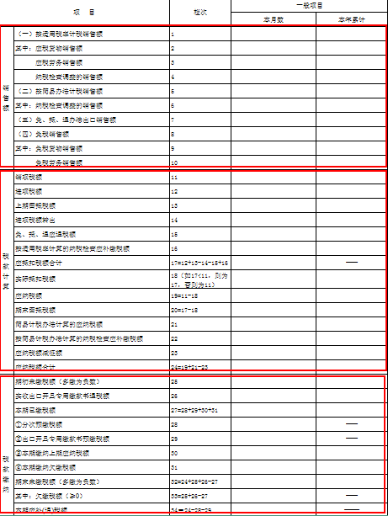
01申报表介绍
销售额
一个主表：《增值税纳税申报表（一般纳税人适用）》全面反映纳税人本期销售情况及增值税应纳税额计算的过程、分为销售额、税款计算、税款缴纳三个部分。
销项数据采集
税款计算
税款缴纳

Slide 6
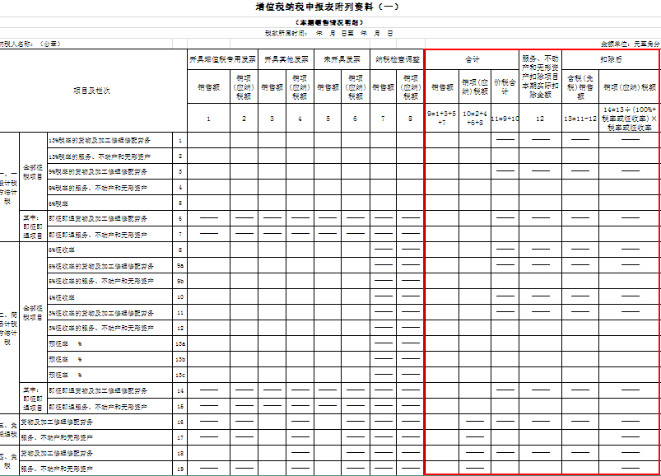
01申报表介绍
四个附表：1.《增值税纳税申报表附列资料（一）》（本期销售情况明细）反映纳税人销售收入，服务、不动产和无形资产差额扣除情况以及销项税额情况。

Slide 7
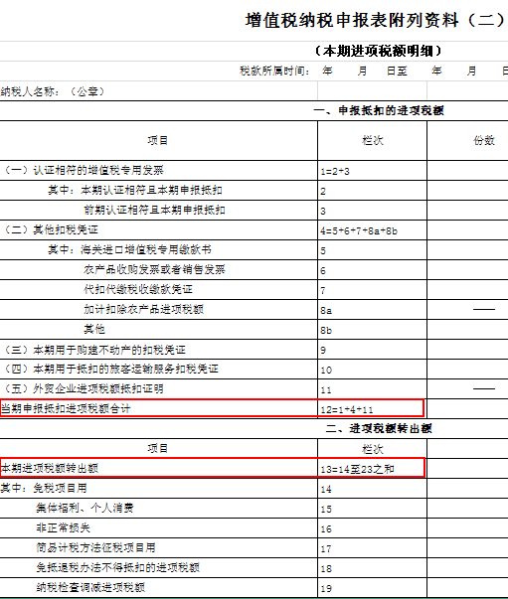
01申报表介绍
四个附表：2. 《增值税纳税申报表附列资料（二）》（本期进项税额明细），本表用于反映纳税人的进项税额抵扣、转出情况。

Slide 8
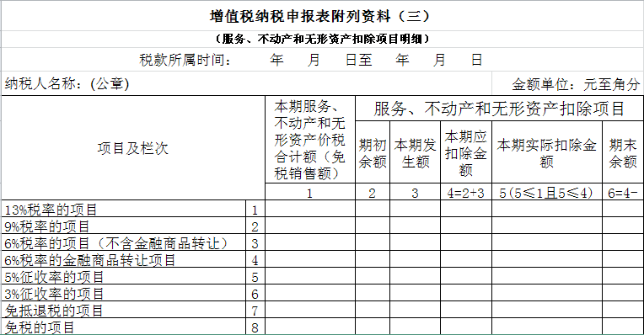
01申报表介绍
四个附表：3.《增值税纳税申报表附列资料（三）》（服务、不动产和无形资产扣除项目明细）
本表由有差额扣除项目的纳税人填报，反映服务、不动产和无形资产差额扣除情况。

Slide 9
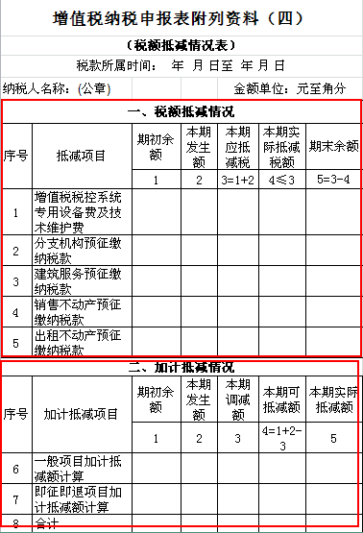
01申报表介绍
四个附表：4. 《增值税纳税申报表附列资料（四）》（税额抵减情况表）表格分为税额抵减情况和加计抵减情况两个部分。“税额抵减情况”分别由发生增值税税控系统专用设备费用和技术维护费、发生预缴增值税的纳税人填报；“加计抵减情况”仅限适用加计抵减政策的纳税人填写。

Slide 10
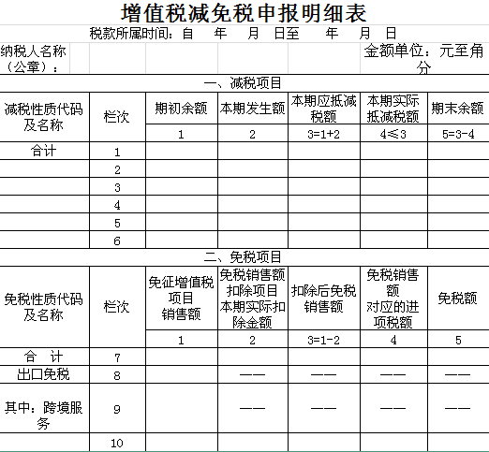
02申报表介绍
一个免税表：《增值税减免税申报明细表》
本表由享受增值税减免税优惠政策的纳税人填写。

Slide 11
01申报表介绍——调整
序号 | 资料名称 | 调整情况
1 | 《增值税纳税申报表（一般纳税人适用）》 | 栏次维持不变，调整第19栏的填写口径
2 | 《增值税纳税申报表附列资料（一）》（本期销售情况明细） | 调整第1栏、第2栏的项目名称，第4a栏、第4b栏的序号和项目名称
3 | 《增值税纳税申报表附列资料（二）》（本期进项税额明细） | 调整第10栏的项目名称、第12栏的计算公式
4 | 《增值税纳税申报表附列资料（三）》（服务、不动产和无形资产扣除项目明细） | 调整第1栏、第2栏的项目名称
5 | 《增值税纳税申报表附列资料（四）》（税额抵减情况表） | 增加加计抵减相关栏次
6 | 《增值税减免税申报明细表》 | 享受增值税减免税优惠政策的纳税人填写
7 | 《本期抵扣进项税额结构明细表》 | 2018年2月1日起废止
8 | 《固定资产（不含不动产）进项税额抵扣情况表》 | 2018年2月1日起废止
9 | 《增值税纳税申报表附列资料（五）》（不动产分期抵扣计算表） | 2019年5月1日起废止
10 | 《营改增税负分析测算明细表》 | 2019年5月1日起废止
11 | 《完税凭证抵扣（减）清单》 | 2019年5月1日起不再作为必报资料
12 | 《服务、不动产和无形资产扣除项目清单》 | 2019年5月1日起不再作为必报资料

Slide 12
01申报表介绍——调整
调整内容一：《增值税纳税申报表（一般纳税人适用）》
项 目 |  | 栏次 | 一般项目 |  | 即征即退项目
 |  |  | 本月数 | 本年累计 | 本月数 | 本年累计
税款计算 | 销项税额 | 11
 | 进项税额 | 12
 | 上期留抵税额 | 13 |  |  |  | ——
 | 进项税额转出 | 14
 | 免、抵、退应退税额 | 15 |  |  | —— | ——
 | 按适用税率计算的纳税检查应补缴税额 | 16 |  |  | —— | ——
 | 应抵扣税额合计 | 17=12+13-14-15+16 |  | —— |  | ——
 | 实际抵扣税额 | 18（如17<11，则为17，否则为11）
 | 应纳税额 | 19=11-18
 | 期末留抵税额 | 20=17-18 |  |  |  | ——
 | 简易计税办法计算的应纳税额 | 21
 | 按简易计税办法计算的纳税检查应补缴税额 | 22 |  |  | —— | ——
 | 应纳税额减征额 | 23
 | 应纳税额合计 | 24=19+21-23
（1）对于适用加计抵减政策的纳税人，若当期有可从应纳税额中抵减的加计抵减额，以抵减后的应纳税额进行填报。具体公式如下：
主表第19栏“一般项目”列“本月数”＝第11栏“销项税额”“一般项目”列“本月数”-第18栏“实际抵扣税额”“一般项目”列“本月数”- “实际抵减额”。
主表第19栏“即征即退项目”列“本月数”＝第11栏“销项税额”“即征即退项目”列“本月数”-第18栏“实际抵扣税额”“即征即退项目”列“本月数”-“实际抵减额”。
（2）其他纳税人仍按表中公式“19=11-18”填写。

Slide 13
01申报表介绍——调整
调整内容二：《增值税纳税申报表附列资料（一）》（本期销售情况明细）
《增值税纳税申报表附列资料（一）》中，调整项目名称、项目序号。
新附表一
项目及栏次
一、一般计税方法计税 | 全部征税项目 | 16%税率的货物及加工修理修配劳务 | 1
 |  | 16%税率的服务、不动产和无形资产 | 2
 |  | 13%税率 | 3
 |  | 10%税率的货物及加工修理修配劳务 | 4a
 |  | 10%税率的服务、不动产和无形资产 | 4b
 |  | 6%税率 | 5
项目及栏次
一、一般计税方法计税 | 全部征税项目 | 13%税率的货物及加工修理修配劳务 | 1
 |  | 13%税率的服务、不动产和无形资产 | 2
 |  | 9%税率的货物及加工修理修配劳务 | 3
 |  | 9%税率的服务、不动产和无形资产 | 4
 |  | 6%税率 | 5
旧附表一

Slide 14
01申报表介绍——调整
调整内容三：《增值税纳税申报表附列资料（二）》（本期进项税额明细）
《增值税纳税申报表附列资料（二）》调整了项目名称、计算口径。
新附表二
旧附表二
项目 | 栏次
（一）认证相符的增值税专用发票 | 1=2+3
其中：本期认证相符且本期申报抵扣 | 2
前期认证相符且本期申报抵扣 | 3
（二）其他扣税凭证 | 4=5+6+7+8a+8b
其中：海关进口增值税专用缴款书 | 5
农产品收购发票或者销售发票 | 6
代扣代缴税收缴款凭证 | 7
加计扣除农产品进项税额 | 8a
其他 | 8b
（三）本期用于购建不动产的扣税凭证 | 9
（四）本期用于抵扣的旅客运输服务扣税凭证 | 10
（五）外贸企业进项税额抵扣证明 | 11
当期申报抵扣进项税额合计 | 12=1+4+11
项目 | 栏次
（一）认证相符的增值税专用发票 | 1=2+3
其中：本期认证相符且本期申报抵扣 | 2
前期认证相符且本期申报抵扣 | 3
（二）其他扣税凭证 | 4=5+6+7+8a+8b
其中：海关进口增值税专用缴款书 | 5
农产品收购发票或者销售发票 | 6
代扣代缴税收缴款凭证 | 7
加计扣除农产品进项税额 | 8a
其他 | 8b
（三）本期用于购建不动产的扣税凭证 | 9
（四）本期不动产允许抵扣进项税额 | 10
（五）外贸企业进项税额抵扣证明 | 11
当期申报抵扣进项税额合计 | 12=1+4-9+10+11

Slide 15
01申报表介绍——调整
调整内容四：《增值税纳税申报表附列资料（三）》（服务、不动产和无形资产扣除项目明细）
《增值税纳税申报表附列资料（三）》调整了项目名称。
新附表三
旧附表三
项目及栏次
13%税率的项目 | 1
9%税率的项目 | 2
6%税率的项目（不含金融商品转让） | 3
6%税率的金融商品转让项目 | 4
5%征收率的项目 | 5
3%征收率的项目 | 6
免抵退税的项目 | 7
免税的项目 | 8
项目及栏次
16%税率的项目 | 1
10%税率的项目 | 2
6%税率的项目（不含金融商品转让） | 3
6%税率的金融商品转让项目 | 4
5%征收率的项目 | 5
3%征收率的项目 | 6
免抵退税的项目 | 7
免税的项目 | 8

Slide 16
01申报表介绍——调整
调整内容五：《增值税纳税申报表附列资料（四）》（税额抵减情况表）
《增值税纳税申报表附列资料（四）》，增加加计抵减相关栏次。新增部分表式如下：
二、加计抵减情况
序号 | 加计抵减项目 | 期初余额 | 本期发生额 | 本期调减额 | 本期可抵减额 | 本期实际抵减额 | 期末余额
 |  | 1 | 2 | 3 | 4=1+2-3 | 5 | 6=4-5
6 | 一般项目加计抵减额计算
7 | 即征即退项目加计抵减额计算
8 | 合计

Slide 17
01申报表介绍——调整
调整内容六：精简附列资料
纳税人自2019年5月1日起
以下资料无需填报：
1.《增值税纳税申报表附列资料（五）》（不动产分期抵扣计算表）
2.《营改增税负分析测算明细表》。
以下资料改为备查：
1.《完税凭证抵扣（减）清单》
2.《服务、不动产和无形资产扣除项目清单》

Slide 18
02
申报系统介绍

Slide 19
02申报系统介绍
一般纳税人应根据生产经营情况如实填报增值税纳税申报表及其附列资料，可通过“广东企业电子申报管理系统”生成增值税一般纳税人申报数据。
生成申报数据后，一般纳税人可选择电子税务局、“广东企业电子申报管理系统”或到办税服务厅前台等方式进行申报缴税。

Slide 20

02申报系统介绍
“广东企业电子申报管理系统”可在广东省税务局（www.gd-n-tax.gov.cn）
或广东省电子税务局（www.etax-gd.gov.cn）
“纳税服务-下载服务-软件下载”。

Slide 21
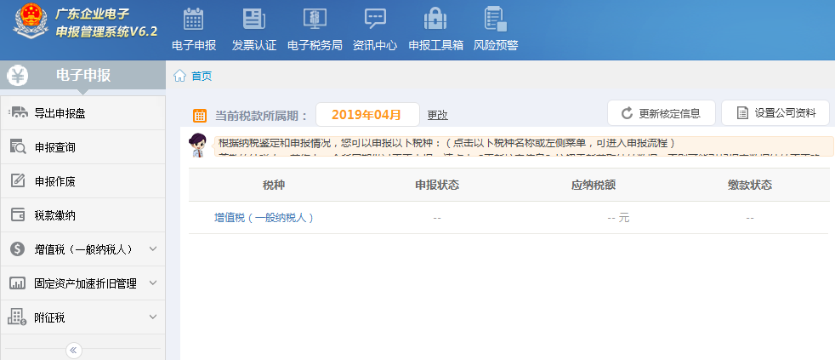


02申报系统介绍

Slide 22


02申报系统介绍
注意！！
“广东企业电子申报管理系统” 由广东省税务局开发、供纳税人免费使用。
任何单位和个人不得借税务机关名义在纳税人使用系统过程中巧立名目乱收费、也不得趁机搭售设备、服务。

Slide 23
03
申报案例

Slide 24
申报案例目录
一、增值税税率下降申报案例
二、前期业务调整申报案例
三、不动产一次性抵扣申报案例
四、旅客运输服务抵扣申报案例
五、加计抵减申报案例

Slide 25
申报案例目录
一、增值税税率下降申报案例
增值税一般纳税人（以下称纳税人）发生增值税应税销售行为或者进口货物，原适用16%税率的，税率调整为13%；原适用10%税率的，税率调整为9%。
税人购进农产品，原适用10%扣除率的，扣除率调整为9%。纳税人购进用于生产或者委托加工13%税率货物的农产品，按照10%的扣除率计算进项税额。

Slide 26
一、增值税税率下降申报案例
？
某罐头鱼生产企业，为一般纳税人，2019年4月生产业务如下：
（1）当月从A公司（一般纳税人）购进鱼一批，取得1份增值税专用发票不含税金额为100万元，税额9万元；
（2）当月从C公司（农业生产者）购进其自产鱼一批，取得1份农产品销售发票，发票注明买价30万元。
（3）该企业将本月购进的全部鱼和2019年3月购进的农产品辣椒投入生产，前期购进的辣椒自行开具农产品收购发票，票面金额10万元，已在2019年3月抵扣进项税额1万元。
（4）本期销售罐头鱼，取得不含税销售额为200万元，给对方开具了增值税专用发票。
案例 1

Slide 27
一、增值税税率下降申报案例
【注意事项】
1.纳税人应按照纳税义务发生时间来确定适用税率，纳税义务发生时间的规定，主要有：《中华人民共和国增值税暂行条例》第十九条、《中华人民共和国增值税暂行条例实施细则》第三十八条、《营业税改征增值税试点实施办法》第四十五条等等。其基本规定是，纳税人发生增值税应税销售行为，纳税义务发生时间为收讫销售款项或者取得索取销售款项凭据的当天；先开具发票的，为开具发票的当天。
2.2019年4月1日以后，纳税人购进用于生产或者委托加工13%税率货物的农产品，在购进环节按9%的扣除率计算进项税额，在领用环节加计扣除1%。同时，不论农产品的购进时间是在4月1日前还是4月1日后，在2019年4月1日后领用于生产或委托加工13%税率的货物，统一按照1%加计抵扣。
3.对于取得小规模纳税人代开的增值税专用发票，应按照扣除率计算抵扣进项税额。纳税人不得在计算抵扣进项税额的基础上，重复抵扣专票票面注明的税额。
4.生产领用时加计扣除的农产品进项税额，填在附列资料二第8a栏“加计扣除农产品进项税额”。

Slide 28
一、增值税税率下降申报案例
【数据计算】
1.销售罐头鱼业务的销项税额计算：
2019年4月1日起，销售货物使用税率为13%
销项税额=不含税销售额×税率=200万元×13% = 26万元
2.农产品进项税额计算：
（1）购进环节：
A公司（专票）进项税额=1,000,000×9%=90,000元
C公司（农产品销售发票）进项税额=300,000×9%=27,000元。
（2）生产领用环节：
本期加计扣除的进项税额=（1,000,000+300,000+100,000）×1%=14,000元
综上，附列资料二中农产品申报抵扣情况如下：
“金额”列合计=1,000,000+（300,000-27,000）=1,273,000元，其中，第2栏“本期认证相符且本期申报抵扣”金额为100万元，第6栏“农产品收购发票或者销售发票”金额为27.3万元。
“ 税额”列合计=90,000+27,000+14,000=131,000元，其中，第2栏“本期认证相符且本期申报抵扣”税额为9万元，第6栏“农产品收购发票或者销售发票”税额为2.7万元，第8a栏“加计扣除农产品进项税额”税额为1.4万元 。

Slide 29
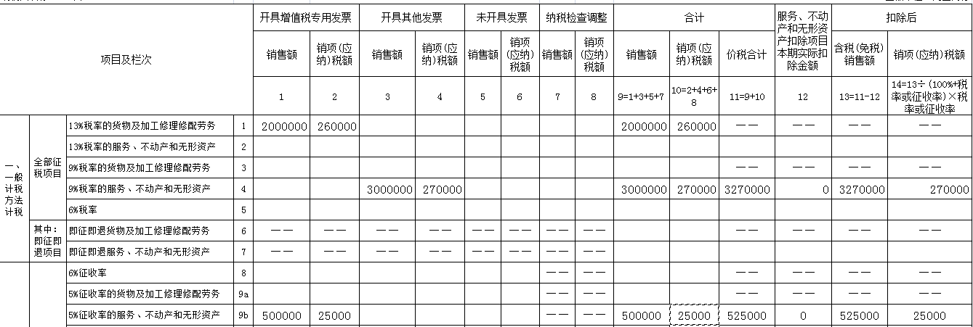
一、增值税税率下降申报案例
【表样填写】
1、销项税额填报《增值税纳税申报表附列资料（一）》（本期销售情况明细）：

Slide 30
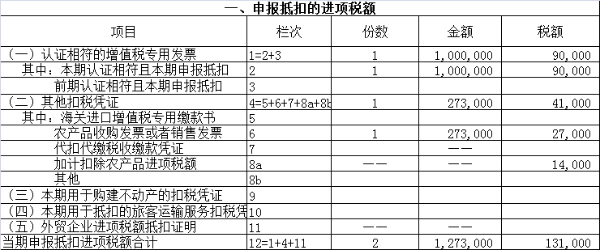
一、增值税税率下降申报案例
【表样填写】
2.《增值税纳税申报表附列资料（二）》（本期进项税额明细）

Slide 31
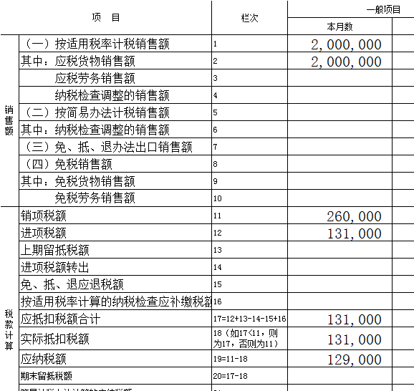
一、增值税税率下降申报案例
【表样填写】
3..主表《增值税纳税申报表（一般纳税人适用）》的填报：

Slide 32
申报案例目录
二、前期业务调整申报案例
纳税人申报适用16%、10%等原增值税税率应税项目时，按照申报表调整前后的对应关系，分别填写相关栏次。

Slide 33
二、前期业务调整申报案例——前期已申报本期补开发票申报案例
？
某运输公司2019年3月25日发生陆路交通运输服务，收取款项110万元，但在3月所属期未开具发票，申报时在未开票收入栏次进行填报。A企业于4月10日补开税率为10%增值税专用发票。
案例2
【注意事项】
1.纳税人在增值税税率调整前未开具增值税发票的增值税应税销售行为，需要补开增值税发票的，应当按照原适用税率补开。
2.纳税人2019年4月补开原10%税率的增值税专用发票，在纳税申报时将发票上注明的金额、税额填入4月所属期新启用的《附列资料（一）》第4行“9%税率的服务、不动产和无形资产”“开具增值税专用发票”相关列次。
3.由于原适用10%税率的销售额已经在前期按照未开具发票收入申报纳税，本期应当在《附列资料（一）》第4行“9%税率的服务、不动产和无形资产”“未开具发票”相关列次填写相应负数进行冲减。

Slide 34
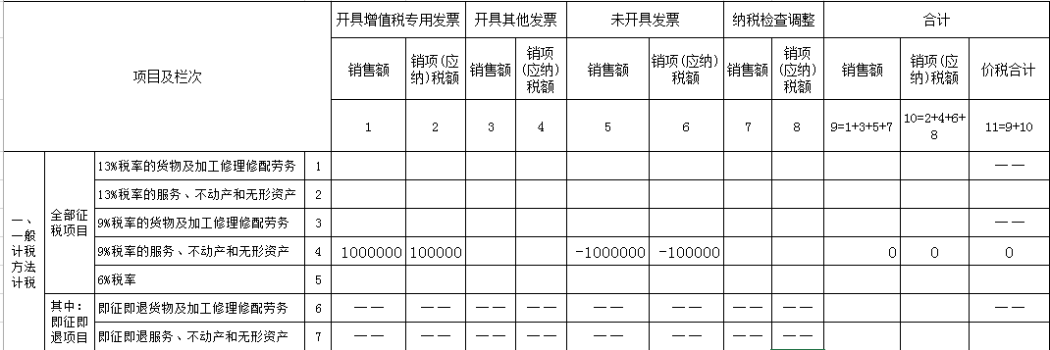
二、前期业务调整申报案例——前期已申报本期补开发票申报案例
广东企业电子申报系统的“一键采集”功能，能把发票管理系统开具的发票数据，按税率、发票类型自动导入申报表对应栏次，其他收入（如“未开票收入”需要自行填报）
【数据计算】
补开票的不含税销售额=1,100,000÷（1+10%）=1,000,000元；
补开票的销项税额=1,000,000×10%=100,000元；
应冲减销售额、税额同上。
【表样填写】
《增值税纳税申报表附列资料（一）》（本期销售情况明细）填写如下:

Slide 35
二、前期业务调整申报案例——开具红字发票申报案例
？
A企业为一般纳税人，于2019年3月销售货物一批，含税销售额116万元，并按16%税率开具了增值税专用发票。4月2日因质量问题全部退回，A企业按16%税率开具红字发票。A企业4月份还发生了一笔不含税销售额200万元的销售货物收入，并开具增值税专用发票。
案例3
【注意事项】
1.纳税人适用一般计税方法计税的，因销售折让、中止或者退回而退还给购买方的增值税额，应当从当期的销项税额中扣减。
2. 增值税一般纳税人在增值税税率调整前已按原16%、10%适用税率开具的增值税发票，发生销售折让、中止或者退回等情形需要开具红字发票的，按照原适用税率开具红字发票；开票有误需要重新开具的，先按照原适用税率开具红字发票后，再重新开具正确的蓝字发票。
3.纳税人2019年4月补开原16%税率的增值税专用发票，在纳税申报时将发票上注明的金额、税额填入4月所属期的《附列资料（一）》第1行“13%税率的货物及加工修理修配劳务”“开具增值税专用发票”对应列次。

Slide 36
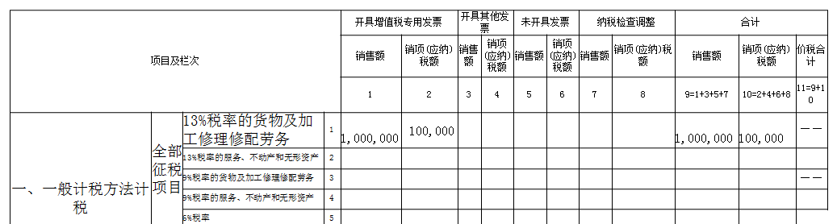
二、前期业务调整申报案例——开具红字发票申报案例
【数据计算】
（1）销售额：
发生销货退回的不含税销售额=1,160,000÷（1+16%）=1,000,000元
当期申报销售额=当期销售额-销货退回销售额=2,000,000-1,000,000=1,000,000元
（2）销项税额
当期销售收入的销项税额=2,000,000×13%=260,000元（按新税率申报）
当期销货退回应扣减的销项税额=1,000,000×16%=160,000元（按原税率冲红）
当期申报销项税额=260,000-160,000=100,000元
【表样填写】
《增值税纳税申报表附列资料（一）》（本期销售情况明细）

Slide 37
申报案例目录
三、不动产一次性抵扣申报案例
自2019年4月1日起，《营业税改征增值税试点有关事项的规定》（财税〔2016〕36号印发）第一条第（四）项第1点、第二条第（一）项第1点停止执行，纳税人取得不动产或者不动产在建工程的进项税额不再分2年抵扣。
此前按规定尚未抵扣完毕的待抵扣进项税额，可自2019年4月税款所属期起从销项税额中抵扣。

Slide 38
三、不动产一次性抵扣申报案例——2019年3月前期取得不动产
？
A企业为增值税一般纳税人，2018年10月购进不动产，取得增值税专用发票，注明金额100万元，税额10万元。当月已认证，并按规定抵扣60%（6万元），剩余的40%（4万元）留待抵扣。A企业2019年4月抵扣该笔进项，且未取得其他进项税额，未发生需要调整的其他事项。
案例4
【注意事项】
1. 截至2019年3月税款所属期，《国家税务总局关于全面推开营业税改征增值税试点后增值税纳税申报有关事项的公告》（国家税务总局公告2016年第13号）附件1中《增值税纳税申报表附列资料（五）》第6栏“期末待抵扣不动产进项税额”的期末余额，可以结转填入《增值税纳税申报表附列资料（二）》第8b栏“其他”。
2.纳税人可以选择在2019年4月所属期或以后的所属期抵扣该部分进项税额，但必须一次性抵扣。
3.由于这笔不动产进项税额是前期结转产生的，因此不需填入《增值税纳税申报表附列资料（二）》第９栏“（三）本期用于购建不动产的扣税凭证”中。

Slide 39
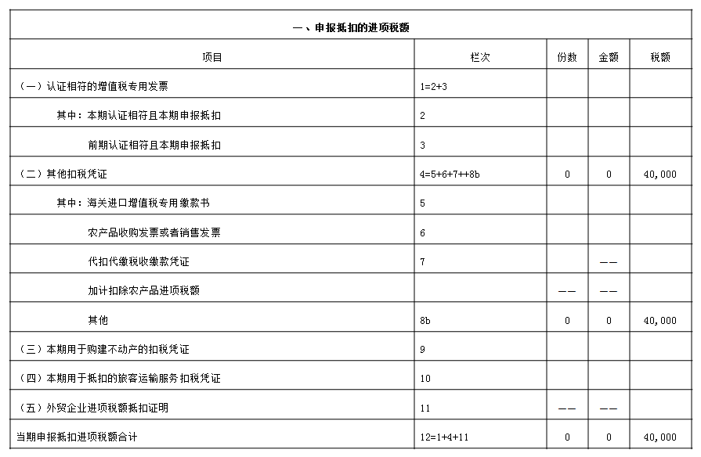
三、不动产一次性抵扣申报案例——2019年3月前期取得不动产
【表样填写】
《增值税纳税申报表附列资料（二）》

Slide 40
三、不动产一次性抵扣申报案例——2019年4月后取得不动产
？
B企业为增值税一般纳税人，在2019年4月10日购进不动产，取得增值税专用发票，注明金额100万元，税额9万元，在当月认证抵扣。B企业2019年4月未取得其他进项税额。
案例5
【注意事项】
1.自2019年4月1日起，纳税人取得不动产或者不动产在建工程的进项税额可一次性抵扣，应按照抵扣凭证类型，申报时填写在《增值税纳税申报表附列资料（二）》（本期进项税额明细）中“（一）认证相符的增值税专用发票”或“（二）其他抵扣凭证”相应栏次。
2. 不动产进项税额还应同时填入《增值税纳税申报表附列资料（二）》（本期进项税额明细）中第9栏“（三）本期用于购建不动产的扣税凭证”。

Slide 41
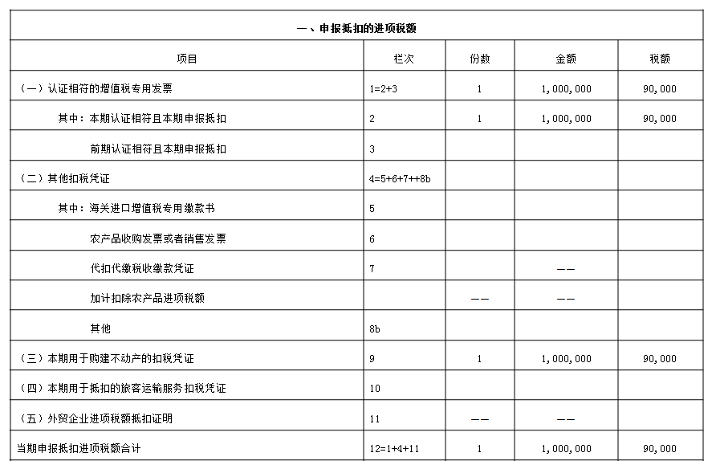
三、不动产一次性抵扣申报案例——2019年4月后取得不动产
【表样填写】
填报《增值税纳税申报表附列资料（二）》（本期进项税额明细）：

Slide 42
三、不动产一次性抵扣申报案例——不动产改变用途
？
C企业为增值税一般纳税人，购进不动产并已抵扣进项税额11万元。2019年8月，C企业将该不动产改为职工饭堂。在C企业的会计核算上，该不动产的净值为85万元，不动产原值为100万元。
案例6
【注意事项】
1.已抵扣进项税额的不动产，发生非正常损失，或者改变用途，专用于简易计税方法计税项目、免征增值税项目、集体福利或者个人消费的，按照下列公式计算不得抵扣的进项税额，并从当期进项税额中扣减：
不得抵扣的进项税额＝已抵扣进项税额×不动产净值率
不动产净值率＝（不动产净值÷不动产原值）×100%
2.不动产净值、原值与企业会计核算应保持一致。
3.对于不符合抵扣条件，需要做进项税额转出的情况，应填入《附列资料（二）》“进项税额转出额”部分对应栏次。
对于不得抵扣且未抵扣的不动产，发生用途改变，允许抵扣进项税额的，填入《附列资料（二）》第8b栏“其他”

Slide 43
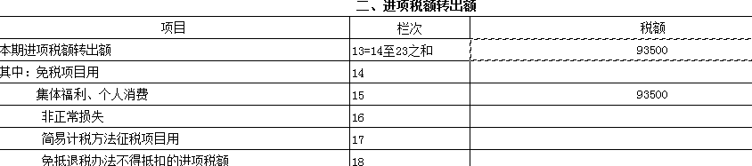
三、不动产一次性抵扣申报案例——不动产改变用途
【数据计算】
C企业不动产净值率＝（不动产净值÷不动产原值）×100%
＝（85÷100）×100%＝85%
C企业不得抵扣的进项税额＝已抵扣进项税额×不动产净值率
＝110000×85%＝93500元。
【表样填写】
填报《增值税纳税申报表附列资料（二）》（本期进项税额明细）：

Slide 44
申报案例目录
四、旅客运输服务抵扣申报案例
2019年4月1日起，纳税人购进国内旅客运输服务，其进项税额允许从销项税额中抵扣。

Slide 45
四、旅客运输服务抵扣申报案例——取得专用发票
？
某A企业为一般纳税人，于2019年4月1日购进旅客运输服务，取得增值税专用发票1份，票面金额10万元，税额0.9万元。
案例7
【注意事项】
1. 纳税人购进旅客运输服务取得增值税专用发票的，按现行规定在增值税发票选择确认平台选择确认或扫描认证抵扣进项税额，并填写在《增值税纳税申报表附列资料（二）》（本期进项税额明细）中“（一）认证相符的增值税专用发票”部分。
2.旅客运输服务进项情况还应同时填入《增值税纳税申报表附列资料（二）》（本期进项税额明细）中第10栏“（四）本期用于抵扣的旅客运输服务扣税凭证”。

Slide 46
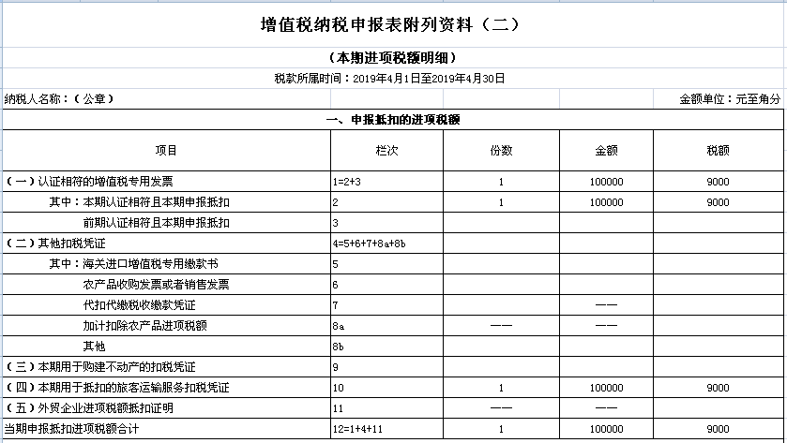
四、旅客运输服务抵扣申报案例——取得专用发票
【表样填写】
《增值税纳税申报表附列资料（二）》（本期进项税额明细）：

Slide 47
四、旅客运输服务抵扣申报案例——取得其他扣税凭证
？
某A企业为一般纳税人，于2019年4月1日购进旅客运输服务情况如下：（1）取得增值税电子普通发票1份，票面金额1万元，注明的税额900元；（2）取得注明旅客身份信息的航空运输电子客票行程单1份，票价800元，燃油附加费50元；（3）取得注明旅客身份信息的铁路车票1份，票面金额240元；（4）取得注明旅客身份信息的公路客票1份，票面金额103元。
案例8
【注意事项】
1.纳税人纳税人未取得增值税专用发票的，应根据取得的不同凭证类型，按照相应的扣除率计算可抵扣的进项税额：
（1）取得增值税电子普通发票的，为发票上注明的税额；
（2）取得注明旅客身份信息的航空运输电子客票行程单的，为按照下列公式计算进项税额：
航空旅客运输进项税额=（票价+燃油附加费）÷（1+9%）×9%
（3）取得注明旅客身份信息的铁路车票的，为按照下列公式计算的进项税额：
铁路旅客运输进项税额=票面金额÷（1+9%）×9%
（4）取得注明旅客身份信息的公路、水路等其他客票的，按照下列公式：
公路、水路等其他旅客运输进项税额=票面金额÷（1+3%）×3%

Slide 48
四、旅客运输服务抵扣申报案例——取得其他扣税凭证
【注意事项（续）】
2.航空运输抵扣仅包括票价和燃油附加费，不包括民航发展基金。
3.除增值税专用发票或增值税电子普通发票外，其他凭证均需注明旅客身份信息，手写无效。
4.旅客运输服务取得专用发票以外的抵扣凭证，填写在《增值税纳税申报表附列资料（二）》（本期进项税额明细）中第8b栏“其他”。
5.还应同时填入《增值税纳税申报表附列资料（二）》（本期进项税额明细）中第10栏“（四）本期用于抵扣的旅客运输服务扣税凭证”。
【数据计算】
电子发票、程单、车票、船票的旅客运输进项税额
（1）增值税电子普通发票进项税额=900元；
（2）航空旅客运输进项税额=（800+50）÷（1+9%）×9%=70.18元；
（3）铁路旅客运输进项税额=240÷（1+9%）×9%=19.82元；
（4）公路旅客运输进项税额=103÷（1+3%）×3%=3元
综上，“税额”列合计=900+70.18+19.82+3=993元
“金额”列合计=10,000+（800+50）÷（1+9%）+240÷（1+9%）+103÷（1+3%）=11,100元

Slide 49
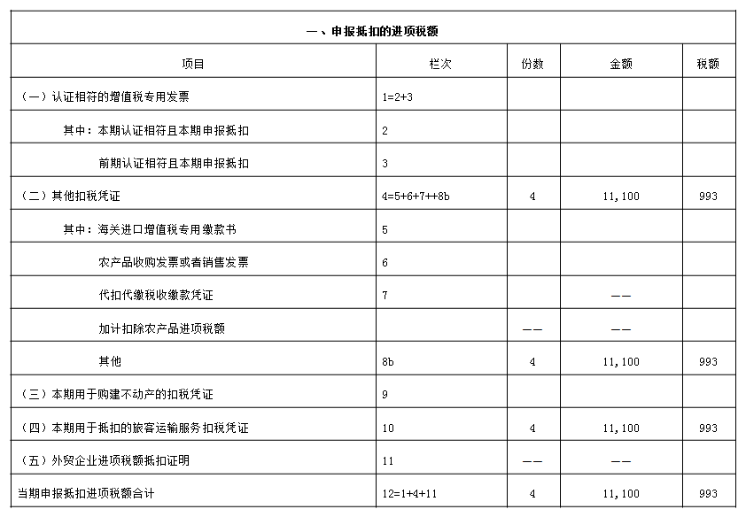
四、旅客运输服务抵扣申报案例——取得其他扣税凭证
【表样填写】
《增值税纳税申报表附列资料（二）》（本期进项税额明细）：

Slide 50
申报案例目录
六、加计抵减申报案例
自2019 年4 月1 日至2021 年12 月31 日，允许生产、生活性服务业纳税人按照当期可抵扣进项税额加计10%，抵减应纳税额。

Slide 51
六、加计抵减申报案例——加计抵减声明填写
？
AA商贸公司2016年成立，2018年9月登记为增值税一般纳税人，2018年4月至2019年3月间，申报增值税销售额1000万元，其中不动产租赁500万元，代理服务20万元，销售货物480万元。
案例9
【注意事项】
1.生产、生活服务业纳税人，是指提供邮政服务、电信服务、现代服务、生活服务（以下称四项服务）取得的销售额占全部销售额的比重超过50%的纳税人。四项服务的具体范围按照《销售服务、无形资产、不动产注释》（财税〔2016〕36号印发）执行。
2. 2019年3月31日前设立的纳税人，其销售额比重按2018年4月至2019年3月期间的累计销售额进行计算；实际经营期不满12个月的，按实际经营期的累计销售额计算。2019年4月1日后设立的纳税人，其销售额比重按照设立之日起3个月的累计销售额进行计算。
纳税人在政策规定的计算期内未取得收入的，以其取得销售收入起三个月的销售情况进行判断。

Slide 52
六、加计抵减申报案例——加计抵减声明填写
【注意事项（续）】
3.销售额按不同类型，包括（1）按适用税率征税销售额，简易计税方法计税的销售额，出口销售额，免税销售额；（2）一般计税项目的销售额，即征即退项目的销售额；（3）申报销售额，稽查查补销售额，纳税评估销售额；（4）小规模纳税人销售额，一般纳税人销售额；（5）纳税人享受差额计税政策的，以差额后的销售额计算。
4.兼营四项服务的纳税人，应以四项服务合计销售额占全部销售额的比重是否超过50%，判断其是否可以适用加计抵减政策，同时以四项服务中销售额占比最大的服务选择行业类型。
5.纳税人确定适用加计抵减政策，以后年度是否继续适用，需要根据上年度销售额计算确定。如果上年度销售额比例符合规定，需再次提交《适用加计抵减政策的声明》。
【数值计算】
该纳税人四项服务销售额占比为（500+20）÷1000×100%=52%，符合享受加计抵减政策的标准，其中行业应选择“不动产出租”。

Slide 53
六、加计抵减申报案例——加计抵减声明填写
注意：（1）《声明》中的行业与纳税人“国民经济行业标准”分类中的行业可以不一致。
（2）纳税人可选择通过广东省电子税务局或到税务机关办税服务厅的方式，向主管税务机关提交《声明》。
（3）必须先提交《声明》才能享受加计抵减优惠。

Slide 54
六、加计抵减申报案例——加计抵减申报案例（本期新增）
简单归纳，四个步骤：
1.当期可抵扣进项再乘以10%，算出加计抵减本期发生额（发生额），并结合前期加计抵减余额和本期调减情况，综合算出加计抵减本期可抵减额（可抵减额）
2.按原计税方法计算一般计税方法计税的本期应纳税额（抵减前应纳税额）
3.比较“可抵减额”与“抵减前应纳税额”的大小，取小值作为加计抵减本期实际抵减额（实际抵减额）
4.抵减后的应纳税额=抵减前应纳税额-实际抵减额
抵减余额=可抵减额-实际抵减额
？
某A企业为一般纳税人，从事法律咨询，符合进项税额加计抵减条件并已提交《适用加计抵减政策的声明》， 2019年4月所属期无加计抵减期末余额，5月所属期销项税额50万元，进项税额20万元，本期没有进项转出。
案例10
【计算方法】
1.自2019年4月1日至2021年12月31日，允许生产、生活性服务业纳税人按照当期可抵扣进项税额加计10%，抵减应纳税额。计算公式如下：
当期计提加计抵减额=当期可抵扣进项税额×10%
当期可抵减加计抵减额=上期末加计抵减额余额+当期计提加计抵减额-当期调减加计抵减额
2.纳税人应按照现行规定计算一般计税方法下的应纳税额（以下称抵减前的应纳税额）后，区分以下情形加计抵减：
（1）抵减前的应纳税额等于零的，当期可抵减加计抵减额全部结转下期抵减；
（2）抵减前的应纳税额大于零，且大于当期可抵减加计抵减额的，当期可抵减加计抵减额全额从抵减前的应纳税额中抵减；
（3）抵减前的应纳税额大于零，且小于或等于当期可抵减加计抵减额的，以当期可抵减加计抵减额抵减应纳税额至零。未抵减完的当期可抵减加计抵减额，结转下期继续抵减。

Slide 55
六、加计抵减申报案例——加计抵减申报案例（本期新增）
【注意事项】
1.加计抵减额只可以抵减一般计税方法（按适用税率计税）下的应纳税额。
2.适用加计抵减政策的纳税人，当期可抵扣进项税额均可以加计10%抵减应纳税额，不仅限于提供四项服务对应的进项税额。可加计抵减的进项税额还包括2019年4月1日以后取得16%、10%税率的增值税专用发票注明的税额、2019年4月1日以后转入抵扣的前期购买不动产尚未抵扣完毕的待抵扣进项税额、农产品加计扣除的进项税额、旅客运输计算抵扣的进项税额等等。
3.纳税人发生加计抵减的，应先填报《增值税纳税申报表附列资料（四）》（税额抵减情况表）——“加计抵减情况”，申报系统能根据加计抵减情况、抵减前的应纳税额自动计算抵减后的应纳税额。
4.生产、生活性服务业增值税纳税人取得资产或接受劳务时，应按照《增值税会计处理规定》(财会[2016]22号)的相关规定对增值税相关业务进行会计处理；实际缴纳增值税时，按应纳税额借记“应交税费——未交增值税”等科目，按实际纳税金额贷记“银行存款”科目，按加计抵减的金额贷记“其他收益”科目。

Slide 56
六、加计抵减申报案例——加计抵减申报案例（本期新增）
【数据计算】
（1）加计抵减本期发生额=200,000×10%=20,000元
加计抵减本期可抵减额=0+20,000-0=20,000元
（2）本期“抵减前的应纳税额”=500,000-200,000=300,000元
（3）加计抵减本期可抵减额20,000元<本期抵减前的应纳税额300,000元
因此，加计抵减本期实际抵减额=20,000元
（4）应纳税额=500,000-200,000-20,000=280,000元

Slide 57
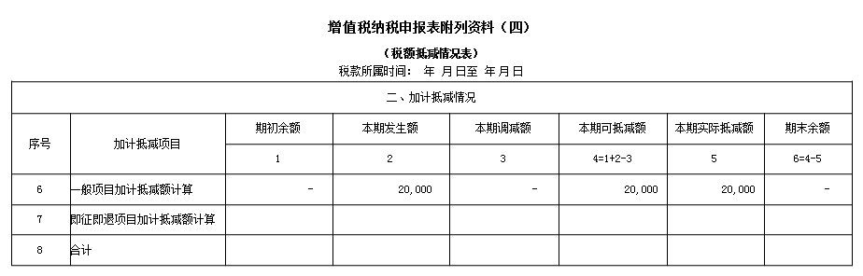
六、加计抵减申报案例——加计抵减申报案例（本期新增）
【表样填写】
1.《增值税纳税申报表附列资料（四）》（税额抵减情况表）
20,000
20,000
20,000

Slide 58
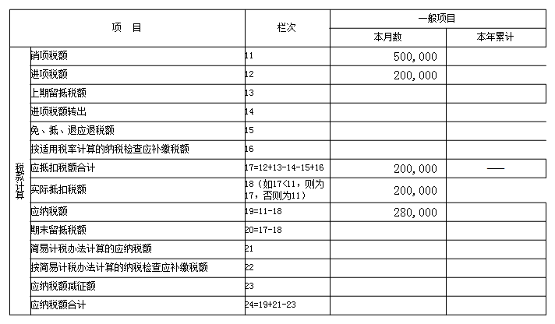
六、加计抵减申报案例——加计抵减申报案例（本期新增）
【表样填写】
2. 《增值税纳税申报表》（主表）

Slide 59
六、加计抵减申报案例——加计抵减申报案例（本期调减）
？
某服务业一般纳税人，适用加计抵减政策。2019年5月，一般计税项目销项税额为120万元，进项税额100万元。其中前期已抵扣并加计抵减的一批加热设备转用于职工福利，进项税额20万。上期结转的加计抵减余额5万元。
案例11
【注意事项】
按照现行规定不得从销项税额中抵扣的进项税额，不得计提加计抵减额；已计提加计抵减额的进项税额，按规定作进项税额转出的，应在进项税额转出当期，相应调减加计抵减额。
【数据计算】
（1）加计抵减本期发生额=当期可抵扣进项税额×10%=100×10%=10万元
加计抵减本期调减额=当期转出进项税额×10%=20×10%=2万元
加计抵减额本期可抵减额=上期末加计抵减额余额＋当期计提加计抵减额－当期调减加计抵减额=5+10-2=13万元
（2）抵减前的应纳税额=销项税额-（进项税额-进项税额转出）=120-（100-20）=40万元
（3）加计抵减额本期可抵减额13万<抵减前的应纳税额40万元
因此，本期实际抵减额等于13万元
（4）应纳税额=抵减前的应纳税额-实际抵减额=40-13=27万元

Slide 60
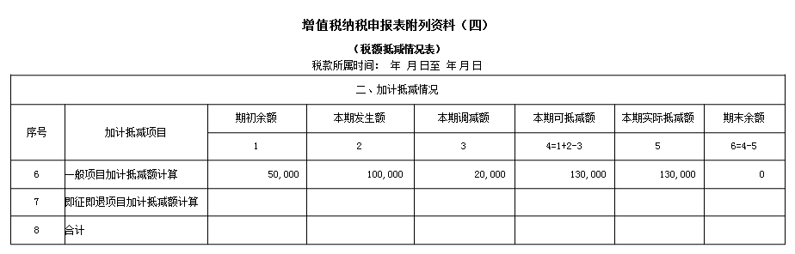
六、加计抵减申报案例——加计抵减申报案例（本期调减）
【表样填写】
1.《增值税纳税申报表附列资料（四）》（税额抵减情况表）
50,000
100,000
20,000
130,000
130,000
0

Slide 61
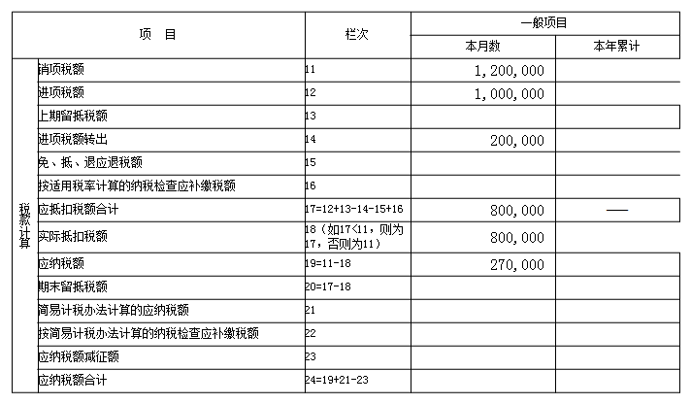
六、加计抵减申报案例——加计抵减申报案例（本期调减）
【表样填写】
2. 《增值税纳税申报表》（主表）

Slide 62
六、加计抵减申报案例——加计抵减申报案例（补计提）
？
某服务业企业于2019年4月1日认定增值税一般纳税人，2019年8月计算，所属期4月至6月三个月的四项服务销售比例符合加计抵减条件，企业于办理7月所属期申报前提交了加计抵减声明。4月进项税额为10万元，5月进项税额为15万元，7月进项税额为16万元，7月销项税额为20万元。无留抵税额和加计抵减期初余额。
案例12
【注意事项】
纳税人可计提但未计提的加计抵减额，可在确定适用加计抵减政策当期一并计提。无需追溯更正前期申报表。
【数据计算】
（1）抵减前的应纳税额=当期销项税额-当期进项税额=20-16=4万元
（2）计算加计抵减的本期发生额：
7月计提加计抵减额=16×10%=1.6万元
5月补计提加计抵减额=15×10%=1.5万元
4月补计提加计抵减额=10×10%=1万元
加计抵减本期发生额=1.6+1.5+1=4.1万元
（3）计算本期实际抵减额
加计抵减额本期可抵减额4.1万元>当期抵减前的应纳税额4万元，因此，本期实际抵减额为4万元。
（4）应纳税额=20-16-4=0
加计抵减期末余额=加计抵减额本期可抵减额-本期实际抵减额=0.1万元，结转下期继续抵减。

Slide 63
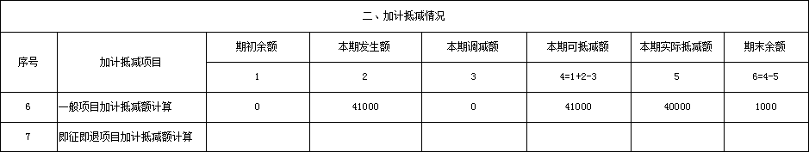
六、加计抵减申报案例——加计抵减申报案例（补计提）
【表样填写】
1.《增值税纳税申报表附列资料（四）》（税额抵减情况表）

Slide 64
六、加计抵减申报案例——加计抵减申报案例（补计提）
【表样填写】
2. 《增值税纳税申报表》（主表）

Slide 65
感谢聆听！

